Slide 1
基礎プログラミング演習
第３回

Slide 2
今日の目標
テキストエディタ（ATOM）を利用して、Javascriptのプログラムを作成できるようになる
Hello, World!を表示するプログラム
変数を利用したプログラムを作成できるようになる
プロンプトとアラートを利用したインタラクティブなプログラム

Slide 3
Javascriptとは？
Webブラウザ上で動くプログラム
静的なWebページはHTML（構造）とCSS(装飾）で記述される
動的なWebページは、Javascript等プログラミング言語で記述する
Javascriptで書かれたプログラムとリンクしたHTMLファイルをブラウザが読み込むと、そのプログラムを実行する

Slide 4
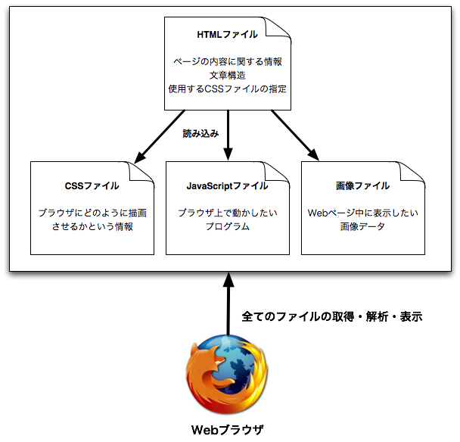

Slide 5
開発環境
テキストエディタとブラウザがあればプログラムを作成、実行できる
授業では、テキストエディタとしてATOM、ブラウザとしてFirefoxを用いる

Slide 6
プログラムの作り方
HTMLファイル（.htmlファイル）とそれにリンクしたJavascriptプログラムファイル（.jsファイル）の２種類が必要
これらをATOMで作る

Slide 7
HTMLファイルの準備
ATOMでファイルを新規作成し、以下の内容を記述した上で保存します。拡張子は.html
<!DOCTYPE html>
<html>
<head>
<meta charset=“utf-7”>
<title>練習</title>
<script src=“ex03_1.js”></script>
</head>
<body>
<h1>Javascriptの練習だよ</h1>
</body>
</html>

Slide 8
Javascriptファイルの準備
ATOMでファイルを新規作成し、以下の内容を記述した上で、保存します。拡張子は.js
alert(“Hello, World!”);

Slide 9
プログラムの実行
Firefoxで.htmlファイルを開き、どのように動作するか確認しなさい
.jsファイルを編集し、Worldの部分を自分の名前に変更してからブラウザで再表示させなさい
.jsファイルを編集し、alertの行を追加して2行にしなさい。メッセージは適宜かえてよい。

Slide 10
.jsファイルの中身
Javascriptファイル（.jsファイル）に書くプログラムは、ブラウザに対する命令が並んだもの
例えば、alert();は小さいなポップアップウィンドウ（ダイアログボックス）を出して、そこに何かメッセージを表示させる命令
約束事
開き括弧と閉じ括弧は対応しなければならない
命令の最後はセミコロン（；）
文字列（先ほどのプログラムだとHello, World!の部分）はシングルクォート（’’）もしくはダブルクォート（””）で囲む（半角）
空白と改行は好きなところに入れて良い（見やすくなるように）
コメント（ブラウザが無視する人間用のプログラム説明部分）は/* */で囲まれた部分、または、//と書くとそこから行末までがコメントになる

Slide 11
コンソールの使い方
プログラムに間違い（スペルミス等）があると、動かない
どこに間違いがあるか探すのは大変なので、ブラウザはプログラムが実行できない時はコンソールにエラーメッセージを表示してくれる
メニューの【ツール】→【Web開発】→【Webコンソール】を選択
先ほどの.jsファイルを編集し、alertをalartとわざと間違えて書きなさい
ブラウザで再読込し、コンソールにエラーメッセージが表示されることを確認しなさい

Slide 12
変数（１）
先ほどのHello, Worldプログラムは変数を使って書くこともできる
変数はプログラミングにおける最重要概念の一つ
ex03_1.jsを編集して、以下のように書きなさい
let moji;
moji = “Hello, World!”;
alert(moji);

Slide 13
変数（２）
変数とは、文字や数値などのデータを記憶しておく箱のようなもの（メモリ上の一定領域）
変数は、変数名と値（記憶しておくデータ）を持つ
代入
“Hello, World!” （値）
moji （変数名）

Slide 14
変数（３）
変数を使うためには、宣言と初期化（変数への値の代入）が必要
変数の宣言：データを記憶させる箱を用意する
let 変数名;
例）let x; let moji; let name; let date;
変数名は分かりやすい名前にすること
使える文字は英数字、アンダースコア（_）、ドル記号（$）
ただし、１文字目は数字以外でなければならない）
予約語は使用できない
Javascriptの予約語には、break, case, catch, continue, default, delete, do, else, finally, for, function, if, in, instanceof, new, return, switch, this, throw, try, typeof, var, void, while, with

Slide 15
変数（４）
変数の初期化：箱に値を代入（格納）する
変数名 = 値
イコール（＝）は右辺から左辺への代入を表す
例）x = 100; name = “Taro”; moji = “Hello!”
宣言と初期化をまとめて以下のように書くことも可能
let x = 100; let name = “Taro”
以後変数は、（再び値を代入しない限り）初期化した値と等価

Slide 16
変数を使ったプログラム
先ほどと同様に、.htmlファイルと.jsファイルを作り、.jsファイルに以下のように記述しなさい（HTMLファイルの<script src=“”>の部分は.jsファイルの名前と一致させること）。.htmlファイルをブラウザで読み込みどのように動作するか確認しなさい。
let name; //変数の宣言
name = prompt(“名前を入力してね”); //プロンプトからの入力を変数に代入
alert(“こんにちは、” + name + “さん。”); //alertで変数の中身を表示

Slide 17
プログラムの解説
let name;
変数を宣言（名前はname）
name = prompt(“名前を入力してね”);
ユーザに入力を促すポップアップウィンドウをプロンプトと呼ぶ
右辺のpromptは、プロンプトを表示する命令（””内の文字列がプロンプトに表示される）
ここでは、ユーザに名前の入力を促し、入力された名前（文字データ）をイコール（＝）を使って左辺の変数nameに代入している
alert(“こんにちは、” + name + “さん。”);
変数nameの中身（入力された名前）と文字列を連結して表示
文字列（””で囲まれた部分）と変数の中身を連結して表示する場合は、+を使う
nameを””で囲ってしまうと（”name”）、nameは変数として見なされず、nameという文字列としてそのまま表示されてしまので注意

Slide 18
演習問題
２回プロンプトを出してそれぞれ名前と学籍番号を入力してもらい、「○○さんの学籍番号はXXです。」とアラートを使って表示するプログラムを作成しなさい。ファイルは先ほどのものでよい
ヒント：変数を２つ使います

